Slide 1






CẨM NANG THÔNG TIN NGẮN GỌN
Công nghệ đang
thay đổi giáo dục
như thế nào
Cùng điểm qua tầm quan trọng
của công nghệ trong việc dạy và học

Slide 2
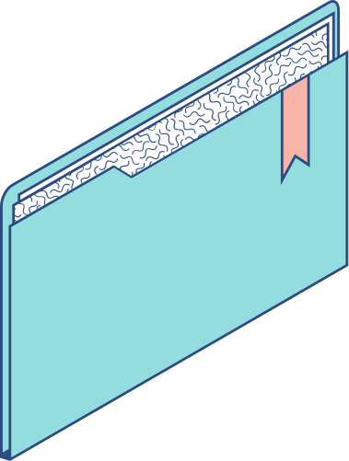
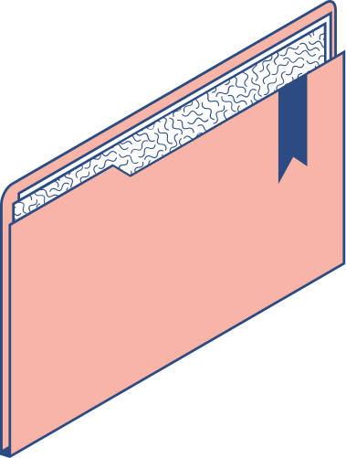
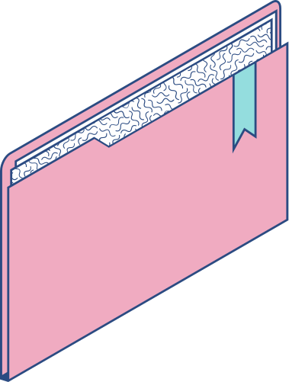
Chương trình
CÁC CHỦ ĐỀ CHÍNH ĐƯỢC THẢO LUẬN TRONG BẢN THUYẾT TRÌNH NÀY
Tác động của công nghệ đối với giáo dục
Thiết lập một không gian học tập ảo
Vai trò của công nghệ tương tác trong giáo dục
Lợi ích của công nghệ tương tác
Học từ xa và phương pháp bình thường mới
Các xu hướng mới cần quan tâm

Slide 3

Tác động của Công nghệ đối với việc Dạy và Học
Công nghệ là một công cụ mạnh mẽ đã và đang
thay đổi cách dạy của giáo viên và cách học của
học sinh. Công nghệ trao cho mọi người cơ hội tiếp cận với giáo dục cũng như tiếp cận nhiều cách khác nhau để giao tiếp và cùng làm việc.

Slide 4
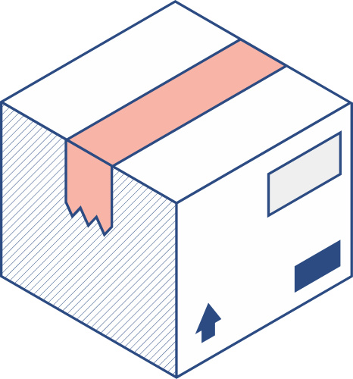

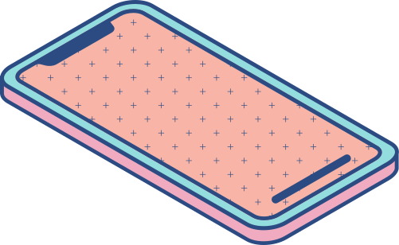
Dạy và Học Truyền thống
Dạy và Học khi có Công nghệ
Tài liệu và dụng cụ học tập vật lý như giấy, bút và bảng đen
Khả năng tiếp cận thông tin và tài liệu giáo dục bị hạn chế
Việc dạy và học thường diễn ra trong môi trường lớp học trực tiếp
Khả năng tiếp cận thông tin và tài liệu giáo dục được mở rộng
Có thêm nhiều kênh cũng như công cụ để giao tiếp và cộng tác
Tạo ra hình thức học tập cá nhân hóa hơn cho từng học sinh

Slide 5
Cách thiết lập một lớp học ảo
1
2
3
4
5
BƯỚC
BƯỚC
BƯỚC
BƯỚC
BƯỚC
Chọn một
hệ thống
quản lý học tập.
Xem qua tất cả các tài liệu học trực tuyến.
Đầu tư vào một ứng dụng lịch và giao tiếp.
Chọn một
nền tảng
phát trực tuyến bảo mật.
Chọn các
ứng dụng
thúc đẩy sự cộng tác.
Nghiên cứu về
ệ thống để tối đa hóa công dụng
của hệ thống đó.
Chuẩn bị sẵn sàng và biết cách
sử dụng các
tài liệu này.
Sử dụng các
công cụ cần thiết để quản lý thời gian hiệu quả.
Ưu tiên chọn
nền tảng mạnh mẽ giúp thực hiện tốt các mục tiêu của bạn.
Tạo ra môi trường học tập
khuyến khích
làm việc nhóm.

Slide 6

Áp dụng lớp học ảo trên thế giới
TÍNH ĐẾN THÁNG 1/2021
Các buổi học hiện được tiến hành trực tuyến tại 95% trường học trên thế giới.

Slide 7

Vai trò của Công nghệ Tương tác trong Học tập
CÔNG NGHỆ TƯƠNG TÁC MỞ RA
NHỮNG CÁCH DẠY VÀ HỌC MỚI
Công nghệ tương tác giúp tạo ra nhiều cơ hội giao tiếp. Công nghệ này khuyến khích giáo viên và học sinh
giao tiếp nhiều hơn, chia sẻ và thảo luận các ý tưởng, đồng thời cộng tác với nhau.

Slide 8

Lợi ích của Công nghệ Tương tác

Slide 9

Lợi ích đối với
giáo viên
CÔNG NGHỆ GIÚP GIÁO VIÊN THỰC HIỆN CÔNG VIỆC CỦA HỌ THẾ NÀO
Cho phép giáo viên
linh hoạt hơn
Giúp giáo viên kết nối nhiều hơn với học sinh
Cho phép truy cập nhiều tài nguyên hơn
Giáo viên có thể sử dụng nhiều phương pháp và công cụ
giảng dạy khác nhau sao cho phù hợp với bài học hoặc
phù hợp với học sinh.
Giáo viên có thể giao tiếp với học sinh của mình tốt hơn và hỗ trợ các em trong quá trình học
Giáo viên có thể tìm thấy các tài nguyên học tập cập nhật và bổ sung giúp ích cho họ trong công việc

Slide 10
Lợi ích đối với Học sinh
Cho phép tạo ra trải nghiệm học tập
cá nhân hóa hơn
Học sinh được tự do lựa chọn công cụ và phương pháp giúp các em học tập hiệu quả nhất.
CÔNG NGHỆ GIÚP HỌC SINH HỌC TẬP NHƯ THẾ NÀO
Cải thiện kỹ năng giao tiếp của học sinh
Học sinh được truy cập vào nhiều kênh khác nhau, nơi các em có thể giao tiếp và cộng tác với bạn học và giáo viên.
Giúp học sinh chuẩn bị cho tương lai
Học sinh được trang bị để đón nhận một tương lai
công nghệ cao và sẽ có thể dễ dàng thích nghi.

Slide 11

Học từ xa như phương pháp
bình thường mới
HIỆN TẠI THÌ QUAN TRỌNG, NHƯNG SAU NÀY THÌ SAO?
Công nghệ học tập từ xa hiện đã và đang đóng vai trò
quan trọng đối với ngành giáo dục, và trong tương lai vẫn sẽ là nhân tố trọng yếu khi các trường học xác định đâu là cách tốt nhất để họ tiến lên. Trường học có thể áp dụng hoặc
cung cấp kết hợp giữa chương trình học từ xa và trực tiếp.

Slide 12
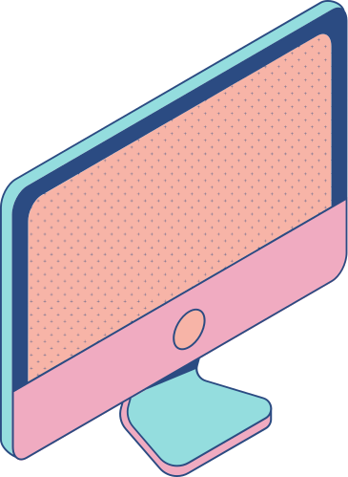



Công nghệ là công cụ hữu hiệu khiến giáo dục
trở nên có ý nghĩa và hấp dẫn hơn với cả giáo viên và học sinh.

Slide 13

Tương lai Học tập Số có gì
Lớp học trực tuyến nghĩa là mọi người đều được học theo công nghệ số.
Thị trường khóa học và chứng chỉ thực hành toàn cầu.
Cải thiện chất lượng của việc đào tạo kết hợp.
Gia tăng nhu cầu đối với các chương trình dựa trên kỹ năng.
Đầu tư nhiều hơn vào công nghệ tương tác trong việc rút ngắn khoảng cách số.

Slide 14

"Chúng ta cần công nghệ trong mọi lớp học và trong tay mỗi
học sinh và giáo viên, vì đây
chính là bút và giấy trong thời đại chúng ta, và công nghệ là ống kính mà qua đó chúng ta
trải nghiệm phần lớn thế giới".
DAVID WARLICK

Slide 15

Bạn có câu hỏi nào không?
Hãy gửi cho chúng tôi! Hy vọng bạn đã học được thêm điều mới mẻ.

Slide 16






























Nguồn
tài nguyên
miễn phí
Hãy sử dụng những biểu tượng cũng như hình minh họa miễn phí và có thể thay màu này trong thiết kế Canva của bạn

